Slide 1
PERIFERNÍ ZAŘÍZENÍ

Slide 2
OBSAH
Klávesnice
Myš
Monitor
Tiskárna
Scanner
Mikrofon
Reproduktory
Web kamera

Slide 3
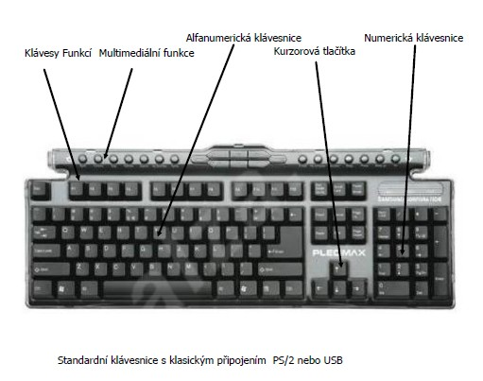
klávesnice

Slide 4
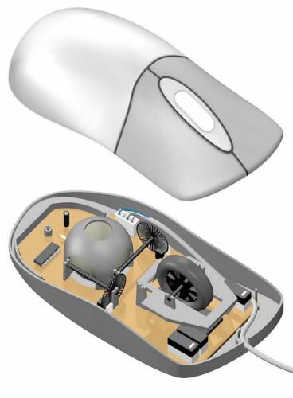
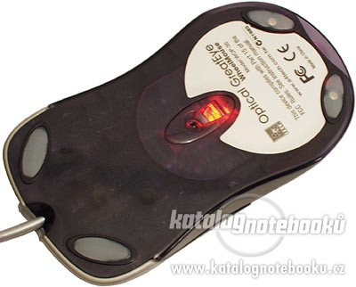
Myš
Kuličková
Optická
dotyková

Slide 5
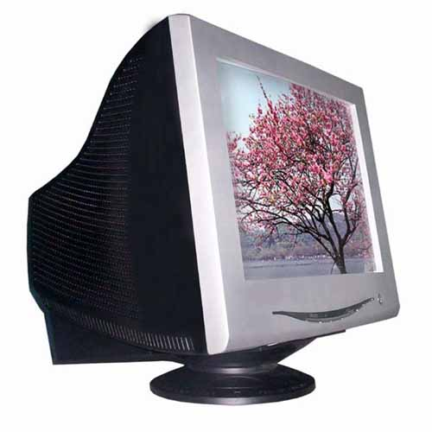
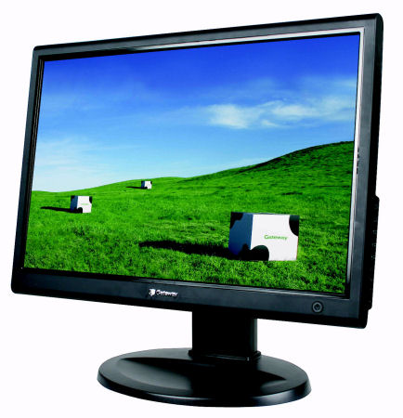
monitor
Dotykový
CRT
Lcd
Plasmový

Slide 6
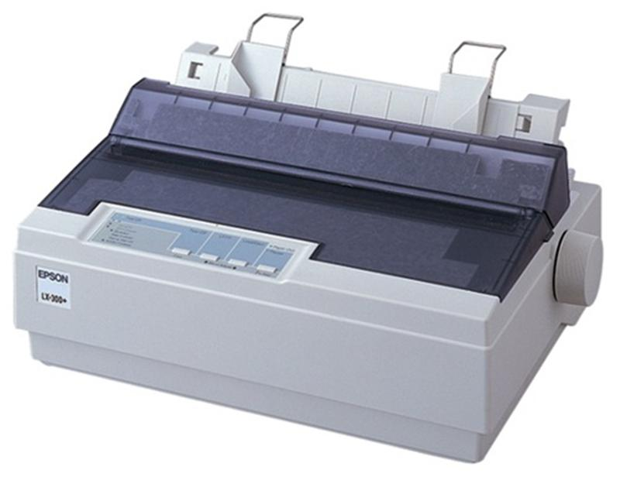
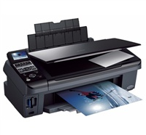
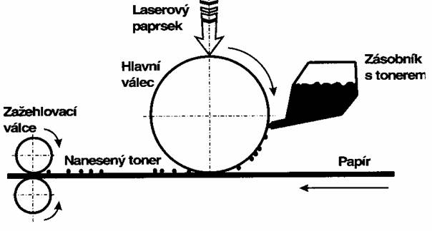
Tiskárny
Jehličková
Laserová
Tepelná
inkoustová

Slide 7
Děkuji za pozornost
Zdroje:
Wikipedia.org

